Slide 1
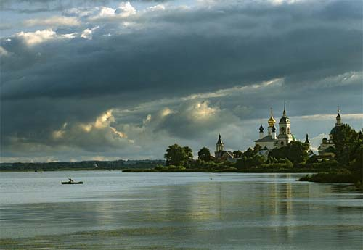
Послание в будущее Емельяна Потапова, сына рыбака Ивана Потапова, проживающего на берегу озера Неро
Команда
«Вощиковские пацаны»
©МОУ Вощиковская СОШ им. А.И.Королёва 2012 г.

Slide 2
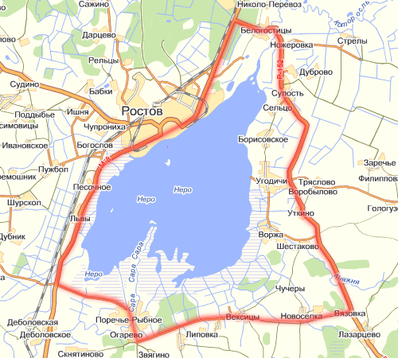
Здравствуйте, меня зовут Емельян Потапов. Мой отец Иван Потапов – он поставщик рыбы при дворе, поставляет рыбу царю. Мы живём в Рыболовной слободке, на берегу озера Неро.

Slide 3
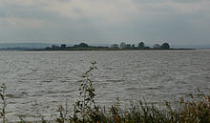
Озеро Неро! Оно заслуживает того, чтобы написать о нем отдельно. Я ничего не видел спокойнее и умиротвореннее, чем наше ростовское озеро. Озеро огромное, почти безбрежное. Голубая водная гладь в пушистом окаймлении лесов сливается с высоким небом в вате облаков. Посередине озера возвышается небольшой продолговатый остров.

Slide 4
Эту легенду рассказывал мне ещё дед Егорий. Однажды, во время вражеского набега, Ростов был разрушен и сожжен дотла. Но прошло время, и город возродился из пепла. Враги, не подозревая об этом, вновь двинулись на Ростовскую землю, надеясь на легкую добычу. Руководил ими старый воин, участник предыдущего похода. Когда захватчики вышли из леса на берег, то неожиданно увидели над озером прекрасный город. Старый воин был изумлен. Это не мог быть тот город, который он оставил в руинах. «Это не Ростов!» – хотел крикнуть он спутникам. Но не успел. Пущенная с ростовской башни стрела вонзилась ему в горло, оборвав фразу на полуслове. «Это не Ро…» – услышали воины предсмертный стон своего предводителя. Старик рухнул в озеро. И озеро это с тех пор так и прозвали – НЕРО.

Slide 5
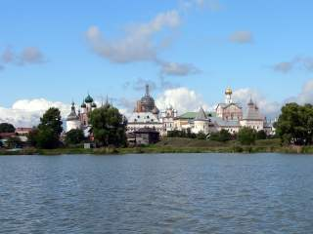
А бабка Матрёна рассказывала, что был некий князь, а у того князя была дочка Нера, и был некий витязь Звенислав, влюбленный в нее. Неру похитила злая колдунья. Чтобы вернуть ее, витязь Звенислав привез в то место, где теперь стоит Ростов, землю, из которой был создан первый человек, и бросил ее в безымянное на тот момент озеро. Из той земли образовался остров, на нем витязь и обнаружил свою красавицу Неру, чьим именем в честь чудесной находки было названо озеро.

Slide 6
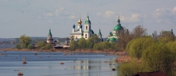
Легенды легендами, но в старину у нашего озера существовали и другие имена. Племя меря называло озеро по-другому – Каово. В переводе с угро-финского языка это название можно истолковать как «место, где обитают чайки». В угро-финском языке слово «Неро» означает «илистое, болотистое». В грамотах ростовских и великих московских князей oзеро звали просто «Ростовским».

Slide 7
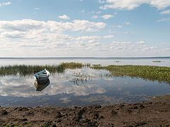
Мне очень нравится ловить рыбу с отцом. Вот о рыбалке нужно сказать несколько слов отдельно. Она на берегах озера Неро та еще! Славится она на всю Россию-Матушку. Ведь здесь ловятся и щука, и окунь, и судак, плотва, язь, красноперка, а уж лещом этот водоем давно знаменит! Довольно часто на удочку попадаются сазан и сом. Словом, раздолье тут рыболовам.

Slide 8
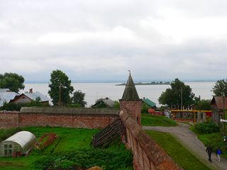
Но лишь жителям нашей слободки разрешено ловить рыбу сетями, за эту привилегию они обязаны поставлять к царскому столу щук, окуней, линей и плотву. Остальным жителям разрешена ловля только удочкой. Рыбная ловля здесь царская привилегия, а само Неро принадлежит государевой казне, а не жителям Ростова. Об этом часто говорит отец с товарищами по ловле.

Slide 9
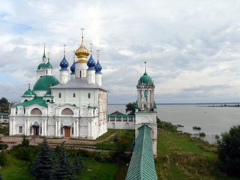
Озеро Неро – наш кормилец. «Ерш со щукою, мелка плотвичка с карасиком, красноперый окунь с налимами, еще сом-рыба когда жалует… с язем рыбой и с лещом…» Так описывает подводное «население» озера старинная народная песня. Говорят, что на дне, в объятиях ила, скрываются ростовские богатства – золотые ворота, церковная утварь, старинные украшения и оружие.
Кто знает, сколько сокровищ берегут для потомков невозмутимые озерные воды!

